Slide 1

Phân loại ảnh X-quang lồng ngực bằng học máy cổ điển và đánh giá nguy cơ shortcut learning trên bộ dữ liệu COVID-19
Radiography
BÁO CÁO BÀI TẬP LỚN – MÔN HỌC MÁY
Học kỳ 1, năm học 2026–2027
21.165 ảnh · 4 lớp · mô hình học máy cổ điển
GVHD: TS. Lê Anh Nhã Uyên
Trường Đại học Kỹ thuật – Công nghệ Cần Thơ (CTUT)
Lớp Khoa học máy tính 2024 — Nhóm 10
Khoa Công nghệ Thông tin và Truyền thông
SINH VIÊN THỰC HIỆN
Cần Thơ, tháng 11/2026
Trần Nguyễn Đức
KHMT2411011
Nguyễn Vũ Thương
KHMT2411022
Lê Hải Lý
KHMT2411021
Nguyễn Trần Minh Thuận
KHMT2411014
Phạm Lê Minh
KHMT2411003
Hàng Thái Tú
KHMT2411046

Slide 2
Ba câu hỏi, sáu chương, ba điểm mang về
CHƯƠNG 1 · ĐẶT VẤN ĐỀ
SÁU CHƯƠNG BÁO CÁO
BA ĐIỂM MANG VỀ
Ch.1
Ch.4
T1
Đặt vấn đề
Mô hình nhìn vào đâu
152 đặc trưng thủ công với SVM RBF
đạt macro-F1 vượt xa hai mốc nền.
Ch.2
Ch.5
T2
Dữ liệu và phương
Kiểm chứng và triển
Mô hình chỉ nhìn ngoài phổi vẫn giữ
pháp
khai
được phần lớn năng lực phân loại.
Ch.3
Ch.6
T3
Kết quả RQ1 và RQ2
Giới hạn và kết luận
Kết quả chỉ có giá trị trong phạm vi bộ
dữ liệu này, không dùng để chẩn đoán.

Slide 3
21.165 ảnh, bốn lớp, lớp đông nhất gấp 7,6 lần lớp hiếm nhất
CHƯƠNG 1 · ĐẶT VẤN ĐỀ
PHÂN BỐ BỐN LỚP
Normal
10.192
21.165
48,2% của toàn bộ
ảnh trong bộ dữ liệu gốc
Lung Opacity
6.012
28,4% của toàn bộ
7,6×
COVID-19
3.616
tỉ lệ Normal trên Viral
17,1% của toàn bộ
Pneumonia
Viral Pneumonia
1.345
6,4% của toàn bộ
Đoán toàn bộ là
Normal: 0,1627 (B0).

Slide 4
Ba câu hỏi và một ranh giới: chỉ học máy cổ điển
CHƯƠNG 1 · ĐẶT VẤN ĐỀ
RQ1
RQ2
RQ3
Nhóm đặc trưng nào
Bộ phân loại nào phù
Che và cắt vùng phổi
lấy được tín hiệu nhất?
hợp với 152 chiều đặc
có làm đổi macro-F1
trưng?
không?
Bốn nhóm: histogram,
Sáu bộ trên cùng vectơ;
Năm kịch bản: huấn luyện
GLCM+LBP, HOG, ghép;
siêu tham số chọn bằng
và đánh giá cùng một chế
so bằng macro-F1 và CI
5-fold CV. DT, RF, GB chạy
độ ảnh, đo lại trên cùng
95%.
ba seed.
tập.
RANH GIỚI H7
Chỉ dùng học máy cổ điển với đặc trưng thủ công — không Deep Learning (mạng nơ-ron); ảnh
gốc xám 299×299, không dữ liệu ngoài bộ đã công bố.

Slide 5
Nhãn lớp không độc lập với nguồn ảnh
CHƯƠNG 2 · DỮ LIỆU VÀ PHƯƠNG PHÁP
Rahman và cộng sự
Mooney et al. — Normal
Mooney et al. — Viral
(2021) — bộ COVQU
Pneumonia
18.479
1.341
1.345
COVID 3.616 · Lung
mẫu Normal ghi nhãn từ
toàn bộ lớp Viral
Opacity 6.012 · Normal
bộ Chest X-Ray Images
Pneumonia đến từ một
8.851 (nhóm RSNA)
(Pneumonia)
nguồn
21.165 ảnh ghép từ nhiều nguồn công bố; 2.686 ảnh thuộc bộ Kaggle của Mooney. Cùng nhãn
Normal, hai nguồn có thể khác thiết bị, dải sáng và tỉ lệ bệnh.

Slide 6
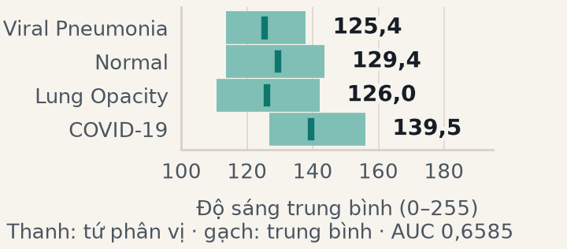
A0 chỉ đọc metadata tệp, không nhìn ảnh: 0,2397
CHƯƠNG 2 · DỮ LIỆU VÀ PHƯƠNG PHÁP
AUC COVID/nền
0,6585
phân biệt COVID nhờ độ
sáng trung bình
A0 (chỉ metadata)
0,2397
chỉ đọc thuộc tính tệp,
Khoảng tứ phân vị và giá trị trung bình của bốn lớp.
không nhìn ảnh; B0 đoán
toàn bộ là Normal

Slide 7
Trùng tuyệt đối bị chặn, gần trùng thì không
CHƯƠNG 2 · DỮ LIỆU VÀ PHƯƠNG PHÁP
BA TẬP SAU KHI TÁCH NHÓM
14.815
3.174
3.176
train
val
test
178
nhóm trùng tuyệt đối
735
cặp gần trùng nằm khác tập
401 ảnh nằm trong các nhóm này; nhóm
test–train 325 · train–val 335 · test–val 75;
trùng khác nhãn: 0.
trong đó 229 cặp lệch nhãn.
Cùng một nhóm pHash tuyệt đối bị ép về
Cặp có khoảng cách Hamming ≤ 4 trong toàn
một tập, nên không thể xuất hiện ở cả hai.
bộ dữ liệu: 1.570.
SHA-256
f99e03d3d5cfc32f2bbc9bef…
băm của splits/split_v1.csv, ghi trong biên bản mở khóa test.

Slide 8
152 chiều thủ công, chuẩn hóa chỉ trên train
CHƯƠNG 2 · DỮ LIỆU VÀ PHƯƠNG PHÁP
Ảnh gốc
Histogram
GLCM +
Ghép
Chuẩn hóa
SVM RBF
xám 299×
64 chiều
LBP
88 chiều
152 chiều
fit trên
bộ phân
299
train
loại
một kênh,
→
phân bố
→
texture hai
→
ba khối
→
scaler học
→
mô hình
không
mức xám
vùng
cùng một
14.815 ảnh
đóng băng,
resize lại
vectơ
một seed
HOG ĐO RIÊNG
HOG sinh nhiều chiều nhất nhưng là nhóm yếu nhất: macro-F1
0,7625. Chi phí do phép trích: HOG 10.404 chiều 0,0201 s/ảnh,
10.404 chiều
GLCM+LBP 88 chiều 0,0552 s/ảnh.

Slide 9
Sáu bộ phân loại, một thước đo duy nhất
CHƯƠNG 2 · DỮ LIỆU VÀ PHƯƠNG PHÁP
SÁU BỘ PHÂN LOẠI TRÊN CÙNG VECTƠ 152 CHIỀU
1
Logistic Regression
2
k-NN
GIAO THỨC ĐO
3
Decision Tree
Siêu tham số
5-fold StratifiedGroupKFold
4
Random Forest
Seed
42 · 43 · 44 cho DT, RF, GB
5
Gradient Boosting
Bootstrap
2.000 lần, CI 95% mỗi F1
6
SVM RBF
Quy ước nhóm
Δ ≥ 0,005 và CI không chứa 0
Tham chiếu
Random Forest của RQ1
SVM tất định, chạy một lần; siêu tham số chọn từ 4 ứng viên bằng 5-fold CV. Mỗi con số trong
chương 3 là macro-F1 trên 3.174 ảnh validation.

Slide 10
Kết quả trên 3.174 ảnh validation
CHƯƠNG 3
Câu hỏi 1: nhóm đặc trưng nào lấy được tín hiệu nhất. Câu hỏi 2:
bộ phân loại nào phù hợp với 152 chiều đặc trưng.

Slide 11
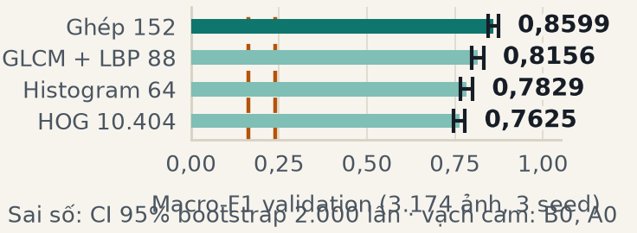
Nhóm ghép dẩn đầu với 0,8599 ± 0,0030
CHƯƠNG 3 · KẾT QUẢ RQ1 VÀ RQ2
Ghép 152 chiều · CI
[0,8452; 0,8732]
0,8599
GLCM + LBP 88 · CI
[0,7986; 0,8309]
0,8156
Histogram 64 · CI [0,7643;
Hai mốc nền B0 = 0,1627 và A0 = 0,2397 nằm ngoài khoảng
0,8002]
tin cậy của cả bốn nhóm đặc trưng. RQ1 đo với Random Forest
0,7829
cố định 500 cây, không tinh chỉnh siêu tham số.

Slide 12
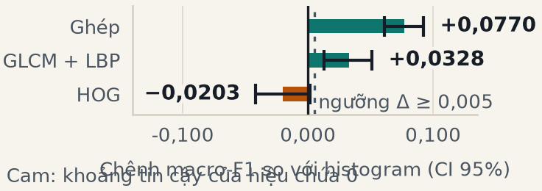
Chỉ ghi nhận “tốt hơn” khi Δ ≥ 0,005 và CI không chứa 0
CHƯƠNG 3 · KẾT QUẢ RQ1 VÀ RQ2
Ghép − Histogram ·
[0,0611; 0,0925]
+0,0770
GLCM + LBP − Histogram
[0,0131; 0,0513]
+0,0328
HOG − Histogram · [−
Chi phí do phép trích quyết định, không do số chiều: HOG
0,0419; 0,0014]
10.404 chiều tốn 0,0201 s/ảnh, GLCM + LBP 88 chiều tốn
0,0552 s/ảnh. Cam = khoảng tin cậy chứa 0.
−0,0203

Slide 13
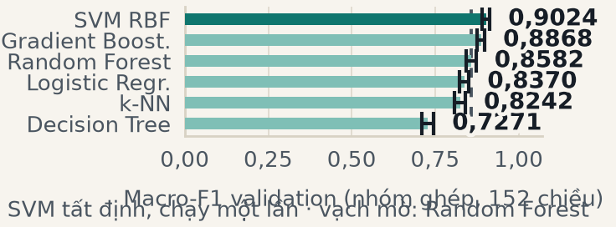
SVM RBF 0,9024, hơn Random Forest 0,0442
CHƯƠNG 3 · KẾT QUẢ RQ1 VÀ RQ2
SVM RBF · CI [0,8909;
0,9129]
0,9024
Random Forest · CI
[0,8432; 0,8716]
0,8582
Decision Tree · CI [0,7090;
Δ SVM − RF = +0,0442 [0,0320; 0,0580]; validation còn 349 lỗi,
0,7449]
268 lỗi thuộc cặp Normal ↔ Lung_Opacity. RF ở RQ2 chọn siêu
0,7271
tham số bằng CV (0,8582), khác RF cố định ở RQ1 (0,8599).

Slide 14
Nếu che mất vùng phổi thì sao?
CHƯƠNG 4
Câu hỏi 3: che và cắt theo mask phổi có làm đổi macro-F1
không. Năm kịch bản: huần luyện và đánh giá cùng một chế độ
ảnh, rồi đo lại trên cùng 3.174 ảnh validation. Kịch bản cho biết
vùng đó có đủ tín hiệu không, không cho biết mô hình gốc dựa
vào đâu.

Slide 15
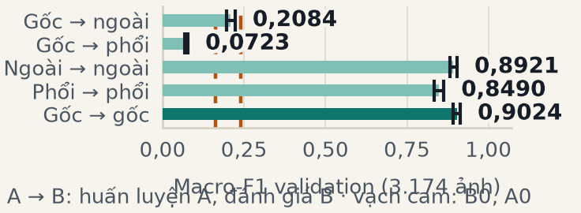
Giữ lại vùng phổi làm mất 0,0535
CHƯƠNG 4 · MÔ HÌNH NHÌN VÀO ĐÂU
Gốc → gốc · CI [0,8909;
0,9129]
0,9024
Chỉ phổi → chỉ phổi · CI
[0,8333; 0,8625]
0,8490
Ngoài phổi → ngoài phổi ·
Quy ước A → B: huần luyện trên ảnh dạng A, đánh giá trên ảnh
CI [0,8807; 0,9031]
dạng B. Chỉ phổi thua gốc −0,0535; chỉ ngoài phổi thua chỉ
0,8921
phổi −0,0431 [−0,0582; −0,0281] — không chứa 0.

Slide 16
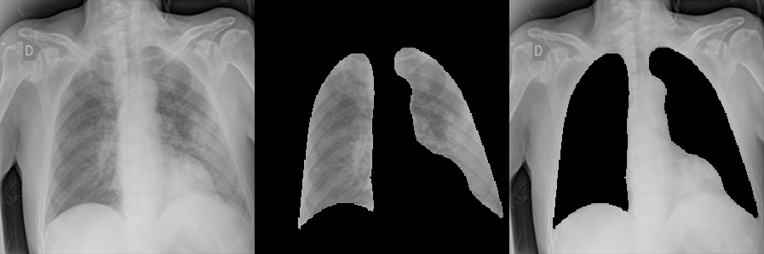
Che sạch phổi vẫn còn 0,8921 macro-F1
CHƯƠNG 4 · MÔ HÌNH NHÌN VÀO ĐÂU
Ảnh gốc (gốc → gốc)
0,9024
Chỉ vùng ngoài phổi
(ngoài phổi → ngoài phổi)
0,8921
Ba chế độ của một ảnh validation
Ảnh gốc · chỉ giữ vùng phổi · chỉ giữ vùng ngoài
phổi. Cả ba đều là ảnh split val; chưa đủ căn cứ để
nói vùng phổi là nguồn tín hiệu duy nhất.
Δ +0,0103 [−0,0017; 0,0220]
khoảng tin cậy của hiệu chứa 0

Slide 17
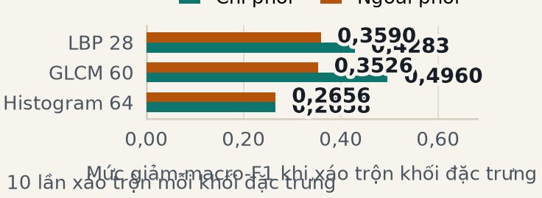
GLCM cao nhất khi chỉ nhìn trong phổi: 0,4960
CHƯƠNG 4 · MÔ HÌNH NHÌN VÀO ĐÂU
Chỉ phổi · GLCM 60 chiều
0,4960
Ngoài phổi · LBP 28 chiều
0,3590
Ngoài phổi · Histogram 64
GLCM ngoài phổi 0,3526 và LBP 0,3590: chênh 0,0064, nhỏ
chiều
hơn độ lịch 0,0103 của 10 lần xáo trộn. Mức giảm chưa chuẩn
0,2656
hóa theo cỡ khối (60 chiều so với 28).

Slide 18
Ba giả thuyết, bốn câu hỏi cần bằng chứng
CHƯƠNG 4 · MÔ HÌNH NHÌN VÀO ĐÂU
BA GIẢ THUYẾT (CHƯA KIỂM CHỨNG)
Tuổi nhi
Ký hiệu thiết bị
Dịch chuyển phân phối
Giải phẫu lồng ngực trẻ
Dấu vận máy chụp ngoài
Che vùng làm đổi phân
nhỏ
vùng phổi
phối đặc trưng
DỰ ĐOÁN NẾU ĐÚNG · BẰNG CHỨNG CẦN
1
Ngoài phổi tụt
2
Test ngoài CI của
3
Hiệu có CI chứa 0
4
Xáo trộn không
dưới A0
val
đổi điểm
Quy tắc D4: Mọi lời giải thích về sự khác biệt giữa val và test đều là giả thuyết chưa kiểm
chứng, không nêu nguyên nhân.

Slide 19
Một lần mở khóa, ba lớp kiểm chứng
CHƯƠNG 5
Mở khóa tập test đúng một lần; trước khi mở, ba lớp kiểm chứng
đã chạy: băm split, băm artifact và bộ kiểm thử.

Slide 20
0,8714 trên 3.176 ảnh test
0,8714
Khoảng tin cậy 95%
[0,8579; 0,8840]
Accuracy
86,56%
macro-F1 trên tập test
Tập test chỉ được mở một lần, sau khi mô hình và tham số đã đóng băng; macro-F1 trên
validation là 0,9024. 427 trong 3.176 ảnh test bị đoán sai.

Slide 21
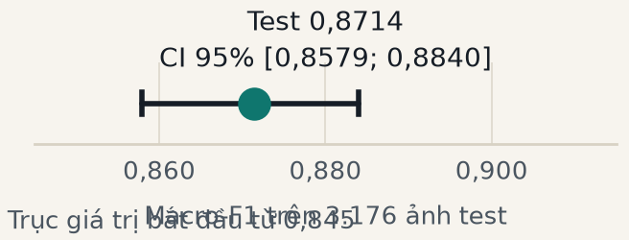
Val 0,9024, test 0,8714: chênh 0,0310 — chỉ là quan sát
CHƯƠNG 5 · KIỂM CHỨNG VÀ TRIỂN KHAI
Validation (3.174 ảnh)
0,9024
Test (3.176 ảnh)
0,8714
Khoảng tin cậy 95% của macro-F1 test và giá trị điểm.
Chênh test − val = −0,0310
Quy tắc D4: Mọi lời giải thích về sự khác biệt giữa val và test đều là giả thuyết
chưa kiểm chứng, không nêu nguyên nhân.

Slide 22
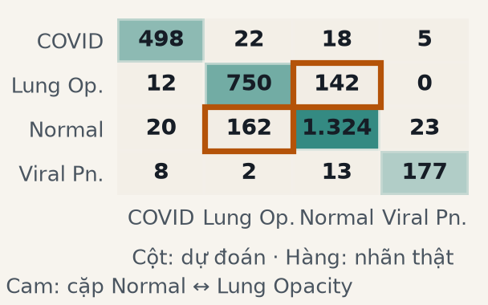
427 lỗi, 304 lỗi nằm giữa Normal và Lung_Opacity
CHƯƠNG 5 · KIỂM CHỨNG VÀ TRIỂN KHAI
Sai
427
trên 3.176 ảnh, tức
13,44%
Cặp Normal ↔ LO
304
71,19% số lỗi của
toàn bộ tập test
Precision thấp nhất
0,8013
của lớp Lung_Opacity
trên tập test

Slide 23
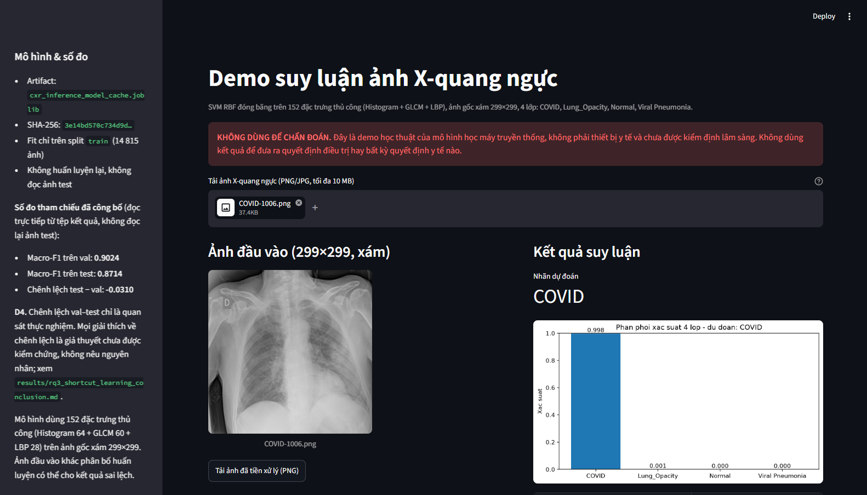
Demo chạy 0,132 s một ảnh trên laptop i5-13420H
CHƯƠNG 5 · KIỂM CHỨNG VÀ TRIỂN KHAI
Giải mã
0,0033 s
Đặc trưng
0,1192 s
Suy luận
0,0092 s
Tổng mỗi ảnh
0,1318 s
Trung vị 200 ảnh val, 3 lượt đo; p95 0,1445 s.

Slide 24
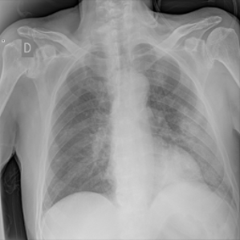
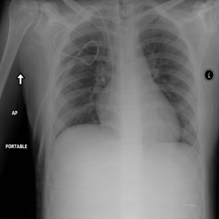
Hai ca minh hoạ: một đúng, một sai
CHƯƠNG 5 · KIỂM CHỨNG VÀ TRIỂN KHAI
COVID-1006.png
Đúng
Normal-9540.png
Sai
Nhãn thật: COVID-19
Nhãn thật: Normal
Dự đoán: COVID-19
Dự đoán: Lung Opacity
0,9979
0,9700
Ca sai cho thấy mô hình vẫn tự tin ở mức cao trên một ca sai: Normal bị đoán thành
Lung_Opacity với xác suất 0,9700. Cả hai ảnh thuộc split val.

Slide 25
Giới hạn: 735 cặp gần trùng và không có patient_id
CHƯƠNG 6 · GIỚI HẠN VÀ KẾT LUẬN
Gần trùng còn sót
cặp nằm khác tập, trong đó 229 cặp lệch nhãn
735
Không có patient_id
cùng một bệnh nhân có thể nằm ở cả train và val
thiếu
Nguồn ảnh chưa xác minh
tuổi nhi và ký hiệu thiết bị chưa được kiểm chứng
chưa kiểm chứng
Val vừa chọn mô hình vừa báo cáo
cùng một tập val vừa chọn cấu hình vừa báo cáo số
lạc quan
Ngoại suy ngoài bộ
đổi nguồn hoặc tiền xử lý thì chưa ai đo lại
chưa được đánh giá

Slide 26
Không dùng để chẩn đoán
CHƯƠNG 6 · GIỚI HẠN VÀ KẾT LUẬN
TUYÊN BỐ TRONG ỨNG DỤNG DEMO
KHÔNG DÙNG ĐỂ CHẨN ĐOÁN. Đây là demo học thuật của mô hình học máy
truyền thống, không phải thiết bị y tế và chưa được kiểm định lâm sàng. Không
dùng kết quả để đưa ra quyết định điều trị hay bất kỳ quyết định y tế nào.
Quy tắc D4: Mọi lời giải thích về sự khác biệt giữa val và test đều là giả thuyết chưa kiểm
chứng, không nêu nguyên nhân.
Các con số trong đề tài này chỉ được đánh giá trên chính bộ dữ liệu và bước tiền
xử lý đã dùng; đổi nguồn ảnh, thiết bị hoặc tiền xử lý thì chưa được đo lại.

Slide 27
Ba điểm mang về và việc còn lại
CHƯƠNG 6 · GIỚI HẠN VÀ KẾT LUẬN
VIỆC CÒN LẠI
T1
SVM RBF trên 152 đặc trưng thủ công đạt
macro-F1 0,8714 trên 3.176 ảnh test; hai mốc
Bộ có patient_id
nền trên validation: B0 = 0,1627, A0 = 0,2397.
bộ dữ liệu lớn hơn, có mã bệnh
nhân để chặn rò rỉ bệnh nhân
T2
Trên validation, mô hình chỉ nhìn ngoài phổi
đạt 0,8921, chênh ảnh gốc +0,0103 nhưng
Gỡ gần trùng
khoảng tin cậy của hiệu chứa 0.
tách nhóm cho cả cặp gần trùng,
không chỉ trùng tuyệt đối
T3
Kết quả chỉ có giá trị trong phạm vi bộ dữ liệu
Kiểm chứng nguồn
này, không dùng để chẩn đoán.
xác minh tuổi nhi và thiết bị để giả
thuyết thành phép thử

Slide 28
Cảm ơn
Mời hội đồng đặt câu hỏi.
Mã nguồn
github.com/tnduckhmt2411011-design/covid-radiography-classifier
Demo (Streamlit)
covid-xray-classifier.streamlit.app
Artifact mô hình
huggingface.co/duc16/cxr-svm-demo
Phân loại ảnh X-quang lồng ngực bằng học máy cổ điển và đánh giá nguy cơ shortcut
learning trên bộ dữ liệu COVID-19 Radiography

Slide 29
DỰ PHÒNG · RQ1 từng seed và khoảng tin cậy
CHƯƠNG 3 · DỰ PHÒNG
Histogram 64
0,7842 · 0,7826 · 0,7817
seed 42 · 43 · 44
0,7829 ± 0,0013
CI 95% [0,7643; 0,8002]
GLCM + LBP 88
0,8175 · 0,8130 · 0,8164
seed 42 · 43 · 44
0,8156 ± 0,0023
CI 95% [0,7986; 0,8309]
HOG 10.404
0,7583 · 0,7656 · 0,7636
seed 42 · 43 · 44
0,7625 ± 0,0038
CI 95% [0,7459; 0,7787]
Ghép 152
0,8610 · 0,8622 · 0,8565
seed 42 · 43 · 44
0,8599 ± 0,0030
CI 95% [0,8452; 0,8732]
Các seed của cùng một nhóm lệch nhau vài phần nghìn macro-F1; chênh lệch giữa các nhóm
lớn hơn nhiều lần.

Slide 30
DỰ PHÒNG · RQ2 đầy đủ sáu bộ phân loại
CHƯƠNG 3 · DỰ PHÒNG
SVM RBF
Gradient
Random
Logistic
k-NN
Decision
Boosting
Forest
Regression
Tree
0,9024
0,8868
0,8582
0,8370
0,8242
0,7271
[0,8909;
[0,8749;
[0,8432;
[0,8221;
[0,8075;
[0,7090;
0,9129]
0,8976]
0,8716]
0,8505]
0,8397]
0,7449]
1 seed
3 seed
3 seed
1 seed
1 seed
3 seed
Thứ tự sáu bộ trong báo cáo; SVM có 0,0442 chênh so với Random Forest và khoảng tin cậy
không chứa 0.

Slide 31
DỰ PHÒNG · RQ3 đủ năm kịch bản
CHƯƠNG 4 · DỰ PHÒNG
Gốc → gốc
Chỉ phổi → chỉ
Ngoài phổi →
Gốc → chỉ phổi
Gốc → ngoài
phổi
ngoài phổi
phổi
0,9024
0,8490
0,8921
0,0723
0,2084
[0,8909; 0,9129]
[0,8333; 0,8625]
[0,8807; 0,9031]
[0,0677; 0,0770]
[0,1953; 0,2220]
Recall thấp
Recall thấp
Recall thấp
Recall thấp
Recall thấp
nhất: 0,8494
nhất: 0,8140
nhất: 0,8317
nhất: 0,0000
nhất: 0,0049
Hai kịch bản cuối học trên ảnh gốc nhưng đánh giá trên ảnh đã bị che; chúng cho thấy tập
huần luyện và tập đánh giá là hai phân bố khác nhau. Quy ước A → B: huần luyện trên ảnh dạng
A, đánh giá trên ảnh dạng B.

Slide 32
DỰ PHÒNG · 735 cặp gần trùng
CHƯƠNG 4 · DỰ PHÒNG
THEO CẶP SPLIT
325
335
75
test ↔ train
train ↔ val
test ↔ val
Khoảng cách 4
cặp có
Khoảng cách 2
cặp có
Lệch nhãn
cặp gần
665
Hamming =
70
Hamming =
229
trùng nhưng
4
2
ghi nhãn
khác nhau
Trong toàn bộ dữ liệu có 1.570 cặp có khoảng cách Hamming ≤ 4; 735 trong số đó nằm khác
tập.

Slide 33
DỰ PHÒNG · Ma trận nhầm lẫn validation
CHƯƠNG 4 · DỰ PHÒNG
Lỗi trên validation
Lỗi cặp Normal ↔ LO
Lỗi đồng thuận
Lỗi p ≥ 0,80
349
268
240
138
ảnh dự đoán sai trên
cặp nhầm lẫn đông
SVM sai và GB, RF
39,5% số lỗi tự tin ở
3.174 ảnh
nhất
cũng sai (GB, RF lấy
mức cao
đa số 2/3 seed)
138 lỗi trong tổng số 349 lỗi được mô hình dự đoán với xác suất từ 0,80 trở lên,
nên nói “mô hình không biết mình sai” là không đúng trên toàn bộ tập lỗi.

Slide 34
DỰ PHÒNG · Độ trễ đo trên 200 ảnh
CHƯƠNG 5 · DỰ PHÒNG
Giải mã ảnh
0,0033 s
p95 0,0037 s
ARTIFACT ĐÓNG BĂNG
Kích thước
7,84 MB
Rút đặc trưng
0,1192 s
p95 0,1302 s
Số vector
6.180
Ảnh train
14.815
Suy luận SVM
0,0092 s
p95 0,0096 s
SHA-256
3e14bd570c734d9…
Tổng mỗi ảnh
0,1318 s
p95 0,1445 s
Máy
13th Gen Intel(R)
Core(TM) i5-13420H
Đo trên 200 ảnh validation, 3 lượt, máy 13th Gen Intel(R) Core(TM) i5-13420H.

